Slide 1

Determinación del estatus mineral de vaconas medias y fierros del hato lechero de la Hacienda “El Prado” – IASA I
Guzmán Carpio, Michelle Estefanía y Jaramillo Martínez, Andrea Jackeline
Departamento de Ciencias de la Vida y de la Agricultura
Carrera de Ingeniería Agropecuaria
Trabajo de titulación, previo a la obtención del título de Ingeniera Agropecuaria
Ing. Pazmiño Morales, Julio César
22 octubre del 2020

Slide 2
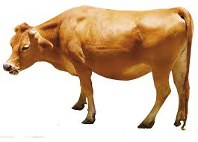
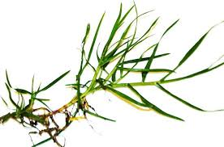

PLANTEAMIENTO DEL PROBLEMA
Manejo apropiado de Novillas
Reemplazo en los hatos lecheros
→ Poca atención para esta etapa
→ Inadecuada nutrición
Áreas Pastoreo
Baja calidad
(Bonilla & Singaña, 2019)
c

Slide 3
JUSTIFICACIÓN
Dietas desequilibradas
Trastornos nutricionales
Crecimiento y desarrollo de vaconas
Determinar requerimientos
Deficiencias y excesos
Aportes minerales
Diseño sal mineral, acorde a los animales en estudio
c

Slide 4
OBJETIVOS
GENERAL
ESPECÍFICOS
Determinar el estatus mineral de vaconas medias y fierros del hato lechero de la Hacienda “El Prado” IASA I.
Determinar el perfil mineral de suelo, forraje y suero sanguíneo en vaconas medias y fierros de la Hacienda “El Prado” – IASA I.
Corregir la deficiencia mineral de las vaconas mediante la elaboración de una sal mineral adecuada para esta etapa fisiológica.
Evaluar el efecto del suministro de sal formulada sobre el perfil mineral sanguíneo y los parámetros zootécnicos (peso vivo, ganancia de peso, condición corporal, profundidad corporal, altura a la grupa y detección de celos)
HIPÓTESIS
H₁= El suministro de sal mineral corregida en la dieta de vaconas medias y fierros, tiene un efecto significativo sobre el perfil mineral sanguíneo y los parámetros zootécnicos evaluados.
c

Slide 5
REVISIÓN DE LITERATURA
SUELO
PLANTA
ANIMAL
pH
M.O
PROCESO ABSORCIÓN
Tipo de suelo
Estado fenológico
Intestino delgado
SOLUCIÓN DEL SUELO
NH₄⁺ PO₄⁻ K⁺
Mg²⁺ Ca²⁺ Na⁺
Zn²⁺ Mn²⁺ Cu²⁺
Torrente sanguíneo
Climatología
Lixiviaciones
Composición forrajera
(Sánchez J. , 2018);
(García I. , 2016);
(McDowell y Arthington, 2005).
c
Notes:
MEJORAR LA PRESENTACION, USE IDEAS PRINCIPALES Y ELIMINE TEORIA (LATA)
Decir distinto a lo que esta escrito

Slide 6
REVISIÓN DE LITERATURA
99 %
80 – 85%
CALCIO
ESTRUCTURA ÓSEA
fFÓSFORO
RELACIÓN
1:1 o 2:1
Reducción en GDP
Deficiencia: Estupor, huesos débiles
Exceso: Reduce absorción de microminerales (Zn)
Deficiencia: Inapetencia, falta de crecimiento
Exceso: Debilidad de los huesos
Interacciones
Interacciones
Ca
P
Mg
Zn
Mg
S
Mn
MAGNESIO
Deficiencia: Tetania
Exceso: Reduce el consumo de alimento
Interacciones
Na
K
(ZINPRO, 2018)
c

Slide 7
REVISIÓN DE LITERATURA
POTASIO
SODIO
Deficiencia: Pérdida de apetito, apetito inusual por sal
Exceso: Anorexia, irritación gastrointestinal
Deficiencia: Disminución de apetito, retraso del crecimiento
Exceso: Reducción del consumo de alimento
Interacciones
K
Interacciones
20:1
Ca
Mg
BOMBA SODIO - POTASIO
- Mantener el gradiente de solutos
- Polaridad eléctrica de la membrana
(ZINPRO, 2018)
c

Slide 8
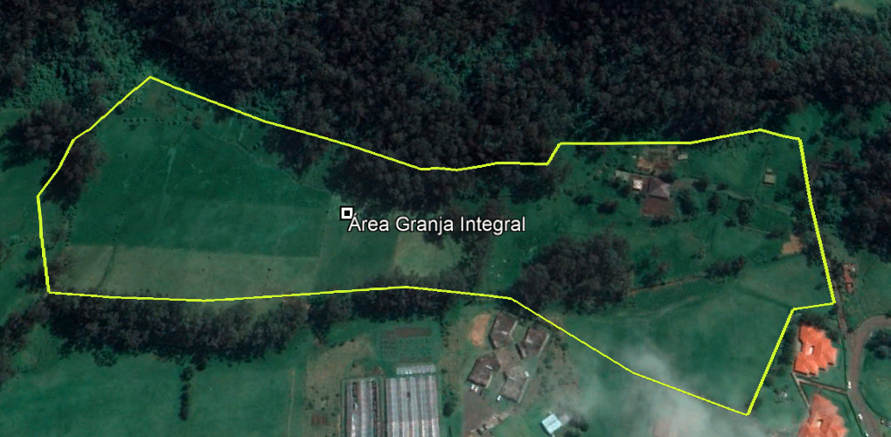
METODOLOGÍA
ÁREA DE ESTUDIO
Figura 1
Lotes designados para pastoreo de vaconas medias y fierros.
Coordenadas de referencia
Longitud 78°24’53”O, latitud 0°23’07”S.
Ubicación geopolítica: Parroquia San Fernando, Cantón Rumiñahui, Provincia de Pichincha.
Temperatura: 14.2 °C
Precipitación media anual: 1575 mm
H.R.: 68.4 %
Fuente: (Google Maps, 2019)
Altura: 2748 m.s.n.m
(Arce , 2011)
c

Slide 9
METODOLOGÍA
Muestreo y análisis mineral del suelo
ANÁLISIS PRELIMINARES
Muestreo y análisis mineral en forraje (Kikuyo)
Toma de muestras y perfil mineral sérico.
Determinación de deficiencias y balance nutricional
FORMULACIÓN Y PREPARACIÓN DE LA SAL
Selección de materias primas y formulación de la sal mineral corregida
Adecuación de potreros y clasificación de animales
MANEJO DE POTREROS Y OFERTA DE SAL
Dosis y oferta de sal
c

Slide 10

DISEÑO EXPERIMENTAL Y ANÁLISIS ESTADÍSTICO
Experimento 1
Vaconas medias
Experimento 2
Vaconas fierros
Diseño completamente al azar (DCA) con 7 repeticiones.
Diseño completamente al azar (DCA) con 5 repeticiones.
Tratamiento | Códigos | Repetición
Testigo | T0 | 1
Testigo | T0 | 2
Testigo | T0 | 3
Testigo | T0 | 4
Testigo | T0 | 5
Testigo | T0 | 6
Testigo | T0 | 7
Sal comercial | T1 | 1
Sal comercial | T1 | 2
Sal comercial | T1 | 3
Sal comercial | T1 | 4
Sal comercial | T1 | 5
Sal comercial | T1 | 6
Sal comercial | T1 | 7
Sal corregida | T2 | 1
Sal corregida | T2 | 2
Sal corregida | T2 | 3
Sal corregida | T2 | 4
Sal corregida | T2 | 5
Sal corregida | T2 | 6
Sal corregida | T2 | 7
Tratamiento | Códigos | Repetición
Testigo | T0 | 1
Testigo | T0 | 2
Testigo | T0 | 3
Testigo | T0 | 4
Testigo | T0 | 5
Sal comercial | T1 | 1
Sal comercial | T1 | 2
Sal comercial | T1 | 3
Sal comercial | T1 | 4
Sal comercial | T1 | 5
Sal corregida | T2 | 1
Sal corregida | T2 | 2
Sal corregida | T2 | 3
Sal corregida | T2 | 4
Sal corregida | T2 | 5
c

Slide 11
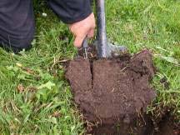
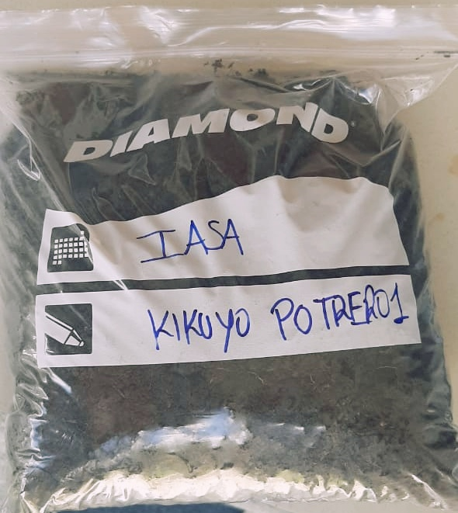
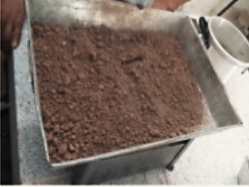
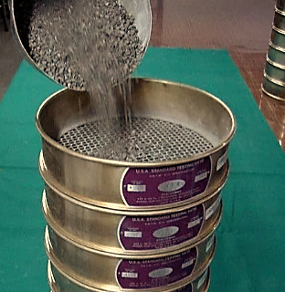
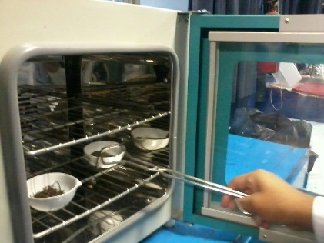
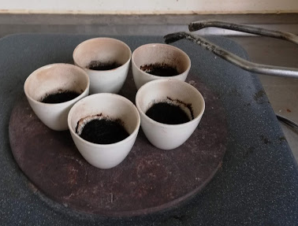
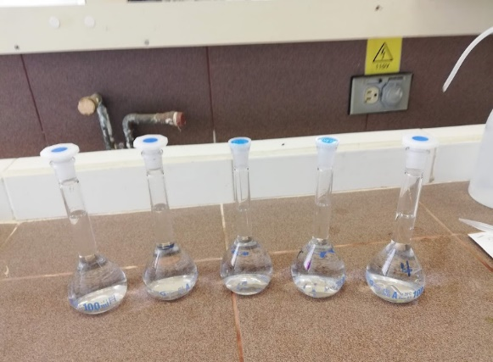
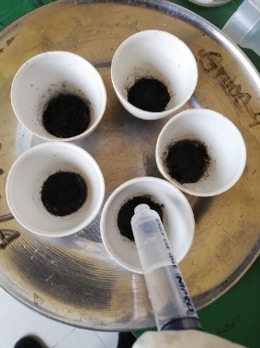
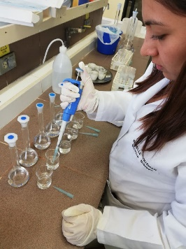
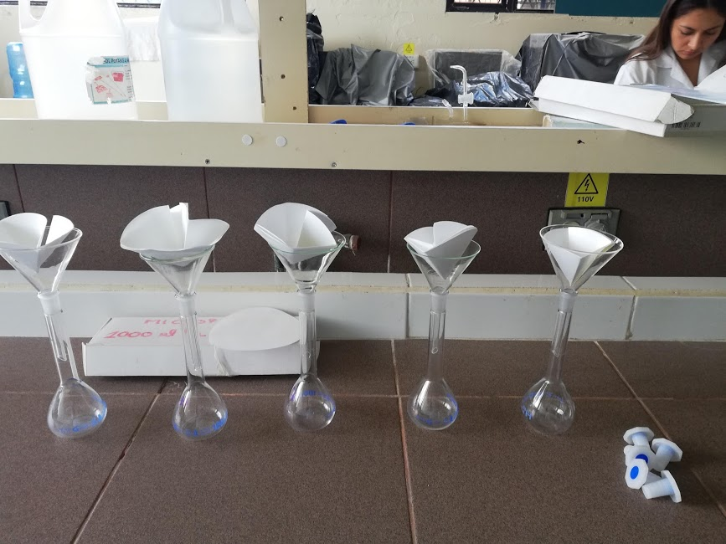
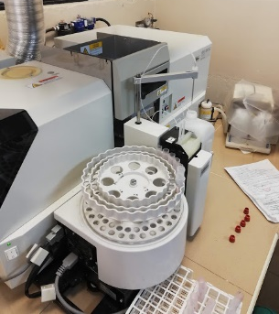
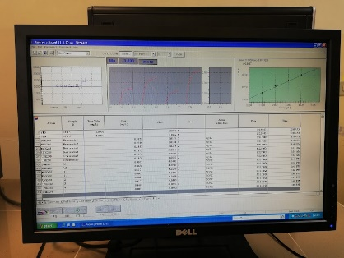
ANÁLISIS DE SUELO
Muestreo
Secado y tamizado
Incineración de muestras
100 g por potrero, homogenizadas en una sola muestra de 500 g.
Tiempo de secado ambiente: 24 h.
Tamizado: tambores de 1“,3/4“, y 1/2“
Secado: 105°C por 24 horas
Incinerado: 600°C por 2 horas
Espectrofotómetro de absorción atómica y lectura de niveles
Fósforo
Sol. Extractante (HCl) + 0,2g carbón activado + 1ml NaOH + 1 ml H₂SO₄
Ca, Na, K y Mg
3g (muestra) + 10 ml de agua destilada
(Zagal & Sadzawka, 2007)
c

Slide 12
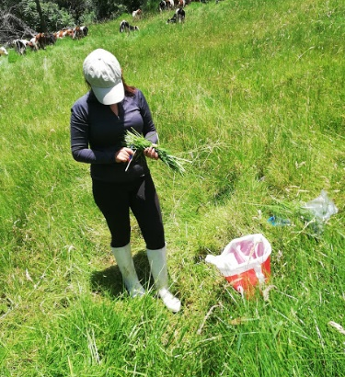
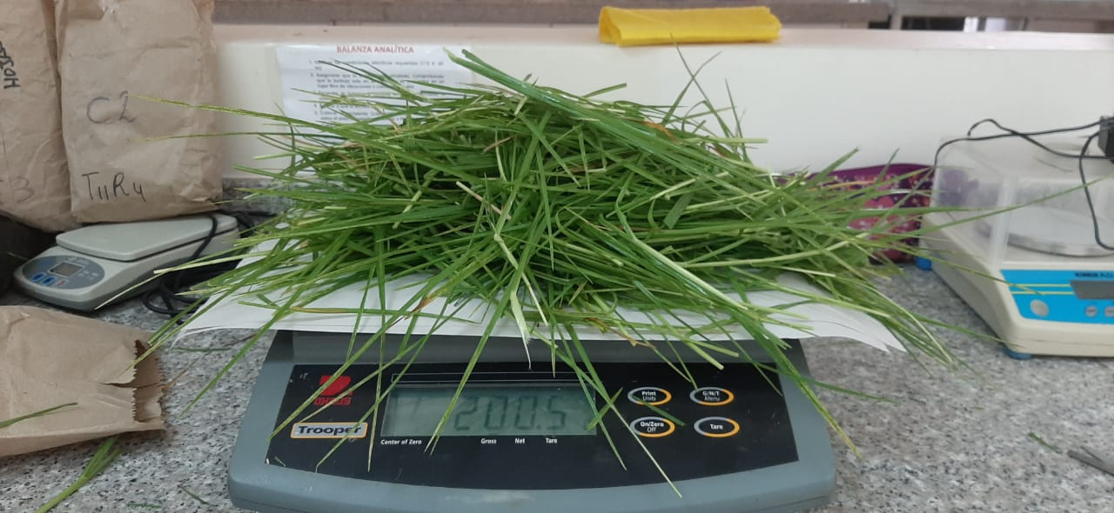
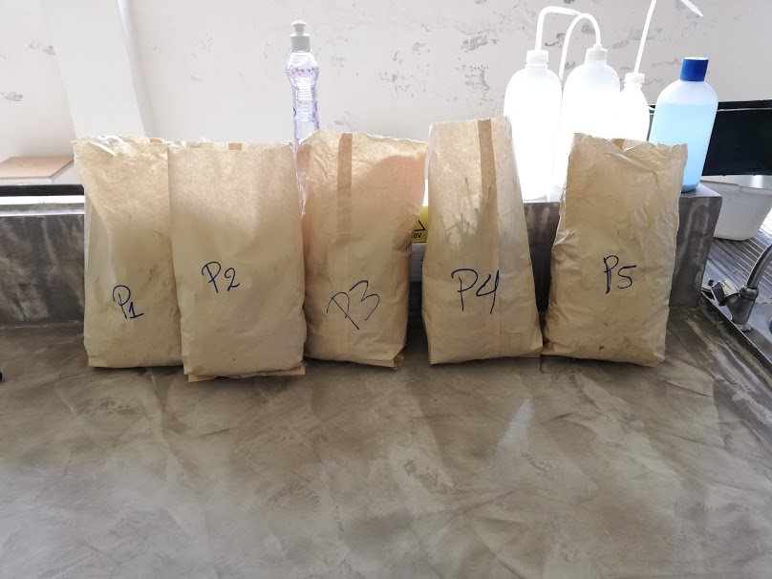
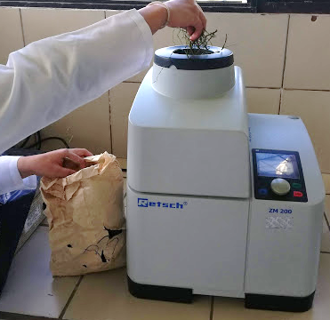
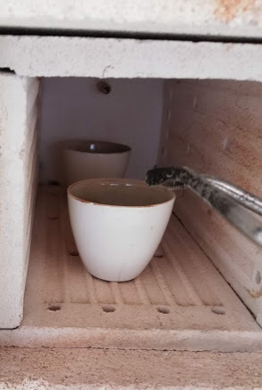
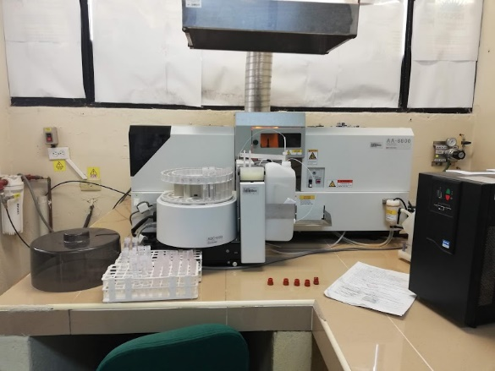
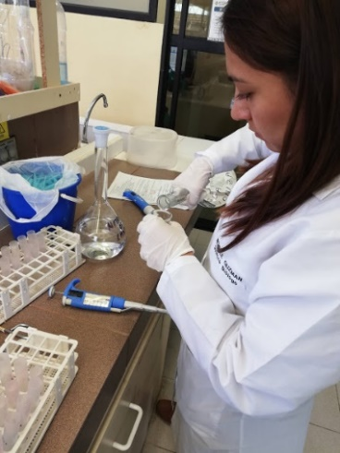
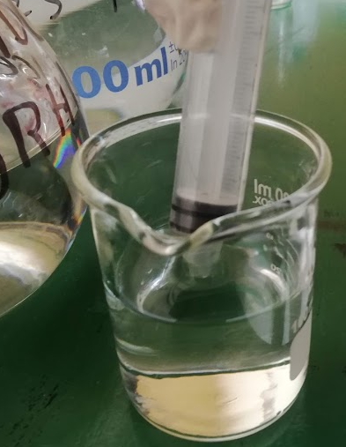
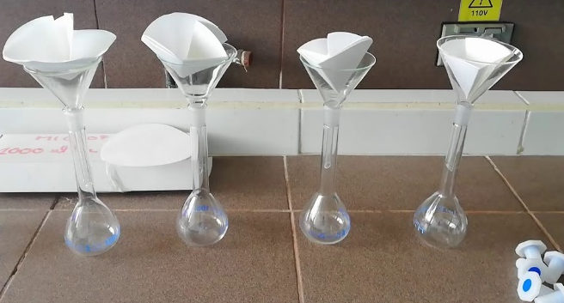
ANÁLISIS DE FORRAJE
Muestreo
Secado de muestras
Pulverizado e incinerado
Minerales: 40 g de forraje de cada potrero.
Materia seca: 200 g de cada potrero.
Etiquetado y secado de muestras (68°C) por 24 horas.
Pesaje de muestras, MS.
50 g de pasto pulverizado
Incinerado: 265°C por 3 horas
Espectrofotómetro de absorción atómica y lectura de niveles
- Na y K: 9 ml La₂O₃ + 1 ml muestra.
- Ca y Mg: 9,5 ml La₂O₃ + 0,5 ml muestra
- P: 9 ml agua destilada + 1 ml muestra
Dilución con agua destilada de muestras incineradas
(Carulla & Cárdenas, 2015);
c

Slide 13
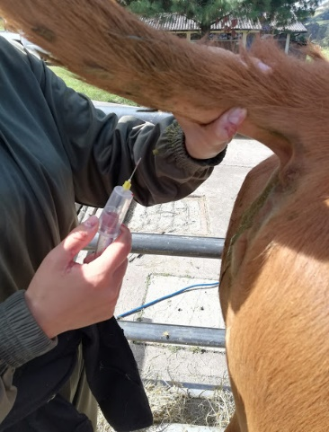
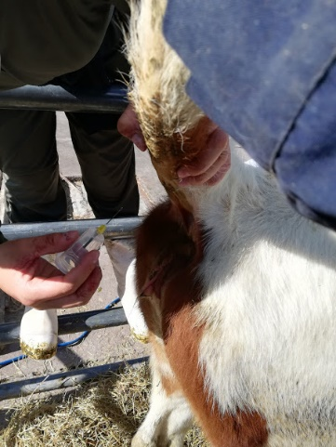
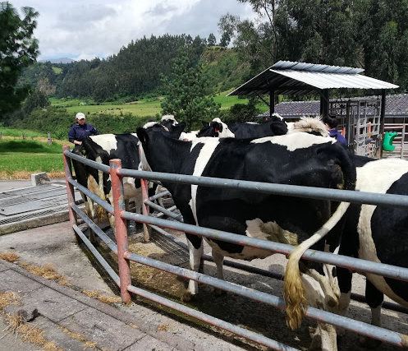
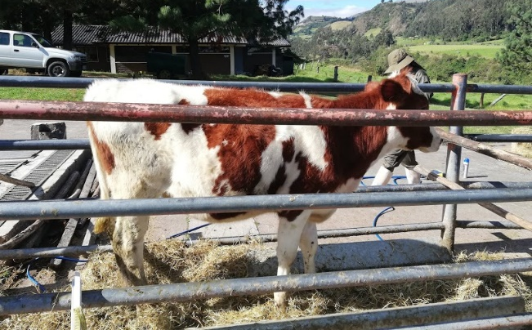
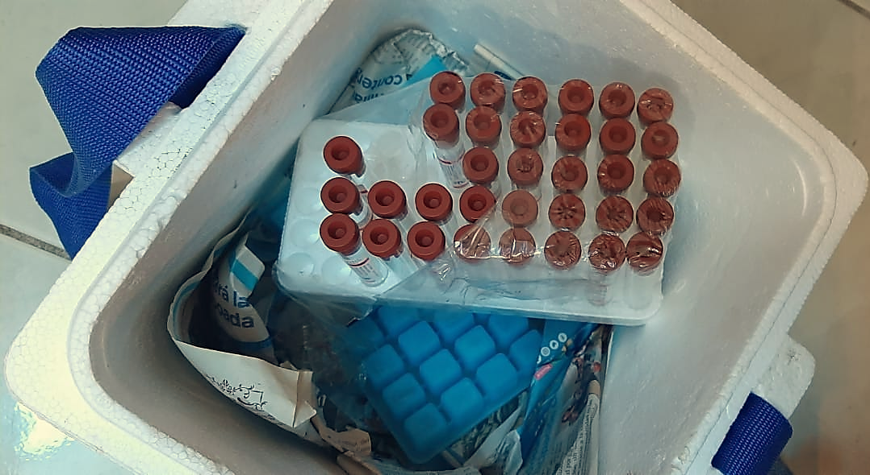
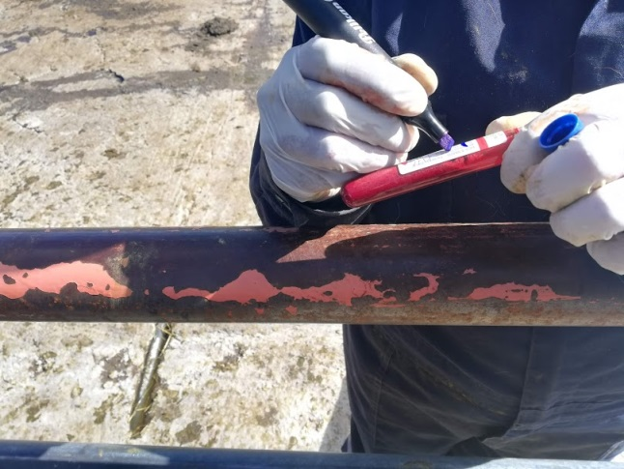

ANÁLISIS SANGUÍNEO
Vaconas seleccionadas
5 medias
7 fierros
Limpieza del área de extracción con yodo, toma de muestras (10 ml) de la vena coccígea.
Etiquetado de muestras
Transporte de muestras y análisis en laboratorio
(Cháves, 2016)
c
c

Slide 14
NIVELES DE MINERALES ENCONTRADOS
Minerales en suelo |  |  | Resultados en forraje (kikuyo)
Variable | Promedio | LC | Promedio | Concentraciones óptimas
Ca | 8,84 cmol/kg | 24,5 | 0,99% | 0,25 – 0,66
P | 16,13 mg/100g | 15 | 0,35% | 0,19 – 0,56
Mg | 1,15 cmol/kg | 0,007 | 0,41% | 0,19 – 0,30
K | 0,106 cmol/kg | 0,15 | 2,65% | 3,13 – 4,95
Na | 0,72 ppm | 0,8 | 0,01% | 0,01 - 0,5
Deficiencia
Exceso
 | Límites Críticos
 | Ca | Mg | P | Na | K
Identif. | 9,5 - 12,5 (mg/dL) | 1,57 - 2,0 (mg/dL) | 4 - 6 (mg/dL) | 304 - 512 (mmol/L) | 13 - 20,5 (ppm)
1902 | 5,53 | 2,16 | 7,78 | 106,09 | 16,81
1924 | 5,18 | 1,87 | 7,29 | 109,12 | 12,16
1914 | 4,49 | 2,07 | 7,12 | 116,74 | 6,65
1926 | 5,02 | 2,13 | 6,22 | 111,47 | 12,04
1913 | 4,92 | 2,45 | 5,54 | 93,96 | 10,6
1916 | 6,75 | 3,29 | 7,5 | 116,74 | 12,55
Promedio | 5,54 | 2,39 | 6,89 | 112,95 | 11,03
LC: límites críticos de deficiencia de minerales en suelos andinos, según Mcdowell y Arthington (2005)
Resultados coincidentes
Nota. Hembras medias y fierros muestreadas aleatoriamente antes de ser sometidas a los tratamientos de suplementación mineral.
c

Slide 15
FORMULACIÓN DE SAL MINERAL
VALORES MINERALES EN KIKUYO
 | % | g/kg | Factor disp | Total disponible | g/kg MS
CALCIO | 0,990 | 9,90 | 0,33 | 3,26700 | 9,80
FOSFORO | 0,35 | 3,50 | 0,64 | 2,24000 | 6,72
MAGNESIO | 0,41 | 4,10 | 0,16 | 0,65600 | 1,97
POTASIO | 2,65 | 26,50 | 0,9 | 23,85000 | 71,55
SODIO | 0,008 | 0,08 | 0,9 | 0,07200 | 0,22
ZINC | 0,0030 | 0,03 | 0,15 | 0,00450 | 0,01
MANGANESO | 0,0230 | 0,23 | 0,01 | 0,00230 | 0,01
COBRE | 0,0007 | 0,0070 | 0,04 | 0,28000 | 0,8400
HIERRO | 0,0240 | 0,24 | 0,1 | 0,02400 | 0,07
CMS= 3%
% a g/Kg
g/Kg x FD
Total disp. X CMS
Requerimientos NRC
Requerimiento= req. NRC x CMS
c

Slide 16


FORMULACIÓN DE SAL MINERAL
Necesidad de suplemento mineral= necesidad del animal – aporte de los alimentos
BALANCE
 | CALCIO | FOSFORO | MAGNESIO | POTASIO | SODIO | ZINC | MANGANESO
APORTE PASTO (g/kg) | 9,80 | 6,72 | 1,97 | 71,55 | 0,22 | 0,02 | 0,01
REQUERIMIENTO (g/kg) | 24,0 | 12,9 | 3,6 | 21,0 | 0,2 | 0,1 | 0,060
BALANCE | -14,20 | -6,18 | -1,63 | 50,55 | 0,04 | -0,07 | -0,05
Deficiencia
Exceso
FUENTE | ELEMENTO | INGESTION DESEADA (g) | PUREZA FUENTE (%) | DIGESTIBILIDAD (%) | COA | g/ animal/dia | Kg totales
Fosfato dicalcico | Ca | 6,86 | 100 | 0,65 | 0,2
 | P | 6,18 | 100 | 0,65 | 0,18 | 52,82 | 44,37
Carbonato de Calcio | Ca | 7,34 | 100 | 0,34 | 0,38 | 56,81 | 47,72
Oxido de Magnesio | Mg | 1,63 | 90 | 0,7 | 0,602 | 3,87 | 3,25
Cloruro de Sodio | Na | 2,5 | 100 | 0,74 | 0,39 | 8,66 | 7,28
Sulfato de Zinc | Zn | 0,07 | 96,6 | 0,45 | 0,364 | 0,43 | 0,3586
Oxido de Manganeso | Mn | 0,05 | 100 | 0,57 | 0,6128 | 0,14 | 0,1202
Selenito de Sodio | Se | 0,0003 | 1 | 0,73 | 0,01 | 0,04 | 0,0345
Sulfato de Cobalto | Co | 0,0003 | 1 | 0,64 | 0,01 | 0,05 | 0,0394
1
3
4
5
6
$\frac{(18g P x 0,65)}{6,18 g} x 100 gCaHPO_{4}=\{52,82 g/animal$/día x (12 animales x 70 días)}/1000= 44,37 Kg
2
CoA x Digestibilidad
Dividir Ingestión deseada
Multiplicar por pureza de la fuente
Multiplicar por el #animales
Multiplicar por días de suministración
Obtener total en Kg
CoA: % del elemento en el compuesto
Digestibilidad de la fuente
$$\frac{100g CaHPO_{4}}{52,82g CaHPO_{4}}x(20 g Ca x0,65)=6,86 g Ca$$
$14,2 −6,86=7,34$ g Ca
c

Slide 17
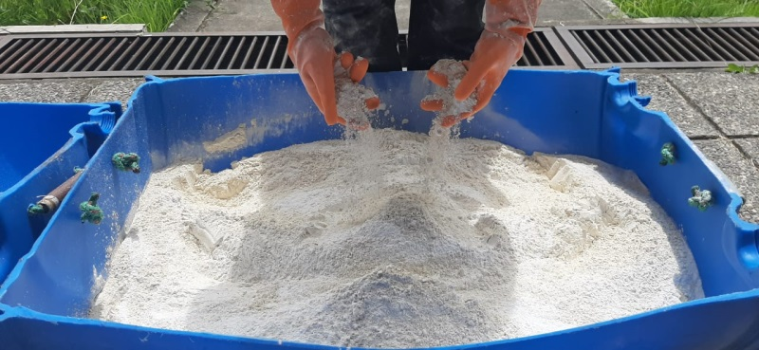
FORMULACIÓN DE SAL MINERAL
Principales fuentes utilizadas → costos
→ fácil acceso
Mayor disponibilidad de los elementos
Por cada 60 gramos de sal mineral contiene:
Fuente | %
Calcio | 23,66
Fósforo | 10,33
Magnesio | 0,03
Sodio | 4,2
Zinc | 0,042
Cobalto | 0,0005
Manganeso | 0,083
Selenio | 0,0005
Selenito de sodio
c

Slide 18
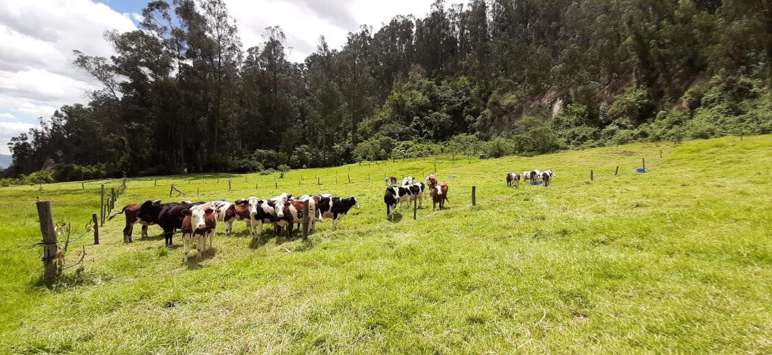
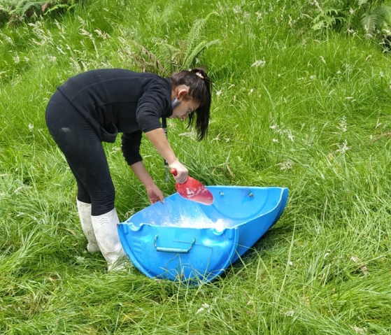
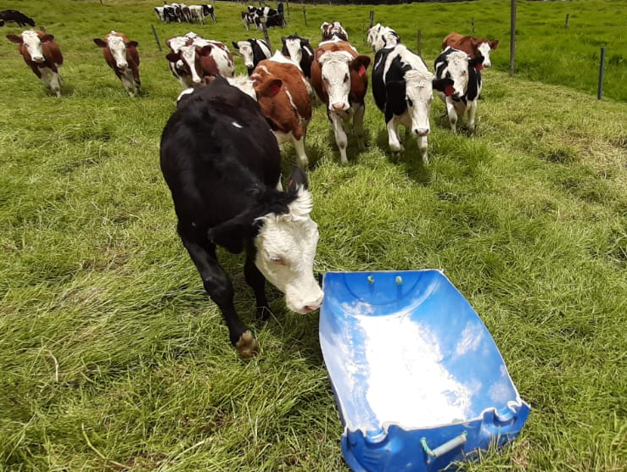
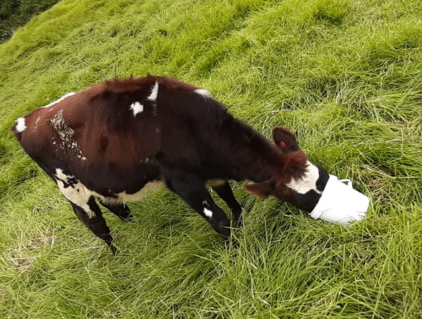
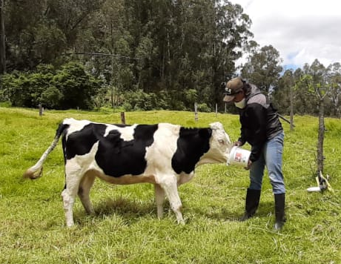
OFERTA DE SAL Y SEPARACIÓN EN POTREROS
Separación en 3 potrerillos
T0: manejo tradicional 40 g. sal mineral comercial (3 veces a la semana / animal)
T1: Sal mineral comercial (60 g/día/animal)
T2: Sal mineral elaborada (60 g/día/animal)
Oferta individual.
c

Slide 19
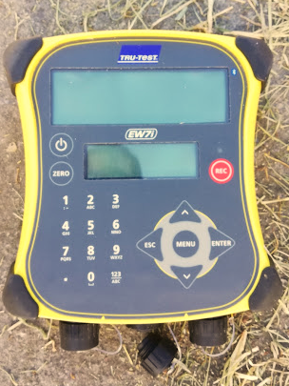

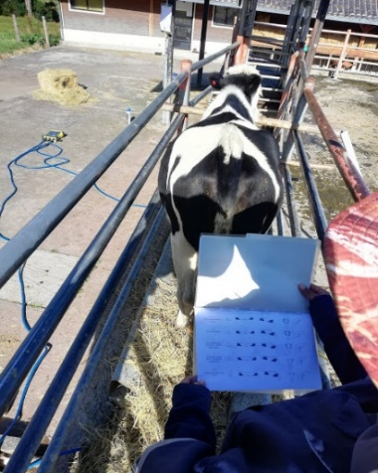
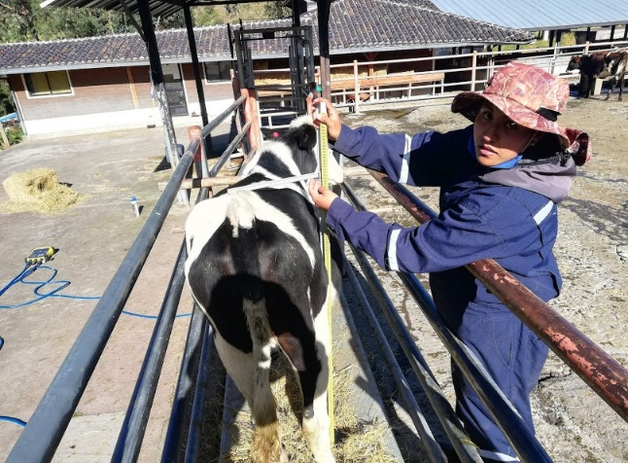
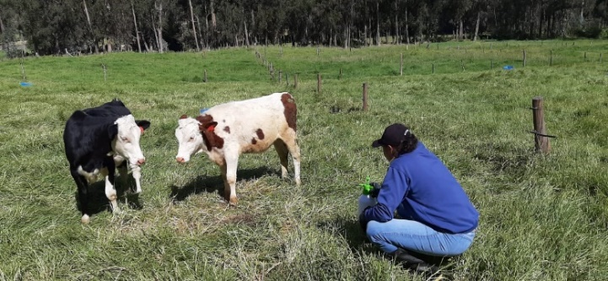

VARIABLES EVALUADAS
Peso vivo
Pesaje semanal
Ganancia de peso
$GP=\frac{PF−PI}{\# días};$
Condición corporal
Escala de Edmonson: 1 a 5 ± 0,25 puntos
VARIABLES EVALUADAS
Distancia entre dorso y parte mas baja del barril.
Profundidad corporal
Distancia desde el piso hasta la tuberosidad sacra
Altura a la grupa
Una vez al día, registro de comportamiento y signos físicos propios del estro
Detección celos
c

Slide 20
RESULTADOS Y DISCUSIÓN
VACONAS MEDIAS
ALTURA A LA GRUPA
PROFUNDIDAD CORPORAL
Prueba de comparación de medias de Tukey para la Altura a la grupa en vaconas medias.
Prueba de comparación de medias de Tukey para la profundidad corporal en vaconas medias.
Tratamiento | Media | Grupo
Testigo (T0) | 1,15 | a
Sal Comercial (T1) | 1,14 | a
Sal Corregida (T2) | 1,16 | a
Tratamiento | Media | Grupo
Testigo (T0) | 3 | a
Sal Comercial (T1) | 3,56 | ab
Sal Corregida (T2) | 4,02 | b
Nota. Valores con letras iguales no son estadísticamente diferentes (p= 0,1867); %CV=1,54
Nota. Valores con letras iguales no son estadísticamente diferentes (p= 0,0406); %CV= 15,69
Zanton y Heinrichs (2013), la altura de hembras de 5 a 11 meses de edad alimentadas con forraje fresco y suplementos minerales completos no indican un aumento significativo, pues a esta edad los animales tienden a ganar más peso corporal que altura o perímetro torácico.
Vargas y Martínez (2011), indican que la profundidad en terneras de 5 a 10 meses de edad no son tan evidentes como en animales que alcanzaron la pubertad.
c

Slide 21
RESULTADOS Y DISCUSIÓN
VACONAS MEDIAS
GANANCIA DE PESO
Evolución de la GDP por semana de evaluación para vaconas medias
Prueba de comparación de medias de Tukey para la ganancia de peso en vaconas medias.
Tratamiento | Media | Grupo
Testigo (T0) | 0,63 | a
Sal Comercial (T1) | 0,70 | a
Sal Corregida (T2) | 0,93 | b
Nota. Valores con letras iguales no son estadísticamente diferentes (p= 0,007); %CV= 20,81
Rodríguez y Ruiz (2015), obtuvieron una ganancia de peso de 730 g/día en novillas que consumieron sal común y 890 g/día en aquellas alimentadas con sal mineral completa.
c

Slide 22
RESULTADOS Y DISCUSIÓN
VACONAS MEDIAS
CONDICIÓN CORPORAL
PESO VIVO
Prueba de comparación de medias de Tukey para la CC en vaconas medias.
Prueba de comparación de medias de Tukey para el peso vivo en vaconas medias.
Tratamiento | Media | Grupo
Testigo (T0) | 2,05 | a
Sal Comercial (T1) | 2,35 | b
Sal Corregida (T2) | 2,45 | b
Tratamiento | Media | Grupo
Testigo (T0) | 180,02 | a
Sal Comercial (T1) | 179,91 | a
Sal Corregida (T2) | 217,88 | b
Nota. Valores con letras iguales no son estadísticamente diferentes (p= 0,0006); %CV=5,29
Nota. Valores con letras iguales no son estadísticamente diferentes (p= 0,0001); %CV=5,29
Almeida (2018), la CC en hembras de 8 a 12 meses de edad puede oscilar depende la alimentación ofertada, pues, a una edad de 7 a 8 meses se completa el desarrollo total del sistema digestivo, por lo tanto, la vacona está en capacidad de alimentarse a base de forraje y una suplementación mineral adecuada, logrando una puntuación de CC entre 2,50 y 2,75
McLean y Bissonnette (2009), en novillas de reemplazo (8 a 12 meses de edad), suplementadas con mezclas minerales reportaron pesos entre 186 kg y 225 kg.
c

Slide 23
RESULTADOS Y DISCUSIÓN
VACONAS FIERROS
ALTURA A LA GRUPA
PROFUNDIDAD CORPORAL
Prueba de comparación de medias de Tukey para la altura a la grupa
en vaconas fierros.
Prueba de comparación de medias de Tukey para la profundidad corporal en vaconas fierros.
Tratamiento | Media | Grupo
Testigo (T0) | 1,2 | a
Sal Comercial (T1) | 1,23 | b
Sal Corregida (T2) | 1,24 | b
Tratamiento | Media | Grupo
Testigo (T0) | 3,66 | a
Sal Comercial (T1) | 4,52 | b
Sal Corregida (T2) | 4,76 | b
Nota. Valores con letras iguales no son estadísticamente diferentes (p< 0,05).
(p= 0,017); %CV= 2,25.
Nota. Valores con letras iguales no son estadísticamente diferentes (p< 0,05) (p= 0,0082); %CV= 14,05.
Mendoza, (2019) reportó diferencias significativas (p<0,001), utilizando un manejo convencional sin sal mineral y suministrando sal mineral ad libitum, en novillas Charolais de 12 y 18 meses
Garro y Rosales (2010), aplicando un tratamiento a base de pasto + sal mineral, obtuvieron valores de profundidad corporal mayores, a diferencia de los animales tratados con base de heno + pasto
c

Slide 24
RESULTADOS Y DISCUSIÓN
VACONAS FIERROS
GANANCIA DE PESO
Evolución de la GDP por semana de evaluación para vaconas fierros.
Prueba de comparación de medias de Tukey para la GDP en vaconas fierros.
Tratamiento | Media | Grupo
Testigo (T0) | 1,25 | a
Sal Comercial (T1) | 1,34 | a
Sal Corregida (T2) | 1,54 | b
Nota. Valores con letras iguales no son estadísticamente diferentes. (p= 0,0019); %CV=19,08
(Morales & Ramírez, 2014) utilizando vaquillas de 10 a 15 meses de edad, en las cuales se evaluó dos tratamientos: bloques nutricionales y sal mineral completa, determinaron que las hembras tratadas con la sal mineral completa, obtuvieron una ganancia de peso mayor.
c

Slide 25
RESULTADOS Y DISCUSIÓN
VACONAS FIERROS
CONDICIÓN CORPORAL
PESO VIVO
Prueba de comparación de medias de Tukey para la CC en vaconas fierros.
Prueba de comparación de medias de Tukey para el peso vivo en vaconas fierros.
Tratamiento | Media | Grupo
Testigo (T0) | 2,43 | a
Sal Comercial (T1) | 2,68 | a
Sal Corregida (T2) | 2,79 | a
Tratamiento | Media | Grupo
Testigo (T0) | 214,44 | a
Sal Comercial (T1) | 268,49 | b
Sal Corregida (T2) | 270,13 | b
Nota. Valores con letras iguales no son estadísticamente diferentes (p< 0,05). (p= 0,0993); %CV=11,3.
Nota. Valores con letras iguales no son estadísticamente diferentes. (p= 0,0009); %CV=10,25
Depablos, Ordóñez, Godoy, & Chicco, (2011), ofreciendo tratamientos con sal común, suplemento mineral y un suplemento proteico mineral; resultaron con un mayor peso vivo (244 kg y 288 kg), aquellas hembras alimentadas con el suplemento mineral.
Depablos, Ordóñez, Godoy, & Chicco, (2011), al suplementar minerales ad libitum en novillas en pastoreo no se obtuvieron mejorías con respecto a la condición corporal de los animales
c

Slide 26
RESULTADOS Y DISCUSIÓN
VACONAS FIERROS
DETECCIÓN DE CELOS
Prueba Chi cuadrado para la variable detección de celos en hembras fierros.
Estadístico | Valor | gl | p-valor
Chi-cuadrado Pearson | 11,31 | 2 | 0,0035
Correa y Hernández (2007), demostraron que la suplementación con sales minerales aumentó el porcentaje de presencia de celos
Presencia de celo en vaconas fierros
c

Slide 27
ANÁLISIS SÉRICO DESPUÉS DEL SUMINISTRO MINERAL
 | Límites Críticos
 | Ca | Mg | P | Na | K
Identif. | 9,5 - 12,5 (mg/dL) | 1,57 - 2,0 (mg/dL) | 4 - 6 (mg/dL) | 304 - 512 (mmol/L) | 13 - 20,5 (ppm)
1902 | 9,78 | 1,96 | 6,01 | 535,92 | 18,57
1924 | 7,96 | 1,12 | 11,03 | 407,41 | 25,57
1914 | 9,62 | 1,95 | 7 | 484,06 | 18,77
1926 | 9,91 | 1,98 | 6,42 | 441,25 | 21,55
1913 | 8,92 | 1,16 | 11,34 | 451,71 | 21,98
1916 | 9,71 | 1,97 | 7,07 | 468,58 | 17,52
Promedio | 9,23 | 1,69 | 8,15 | 464,82 | 20,66
c

Slide 28
CONCLUSIONES
- El diágnostico realizado en suelo – planta – animal, ayudó en la corrección de minerales en la sal formulada (T2) y regularizó las concentraciones séricas de macro elementos en los animales.
Las vaconas medias pertenecientes al tratamiento 2 (sal corregida) presentaron mayor promedio de peso vivo , en comparación con el tratamiento 1 y testigo. Para las vaconas fierros el mayor promedio se obtuvo con la suplementacion de la sal comercial, en comparación los dos tratamientos restantes.
El tratamiento de sal corregida evidenció la mayor ganancia de peso tanto para las vaconas medias asi como para vaconas fierros, en comparación con las hembras alimentadas con sal comercial y testigo.
El mayor promedio de C.C, se evidenció con el T2 (sal corregida), para vaconas medias; y en el grupo de vaconas fierros el tratamiento de sal corregida proporcionó mayor condición corporal sin embargo, no existió una diferencia significativa con los promedios de C.C para los tratamientos restantes.
c

Slide 29
CONCLUSIONES
Las novillas medias suplementadas con el tratamiento T2, presentaron mayor profundidad corporal, con respecto al tratamiento T1 y T0. En el caso de las hembras del grupo de vaconas fierros, la mayor profundidad la presentó el grupo de hembras que recibieron el T2, en comparación con el tratamiento testigo (T0).
En las novillas medias, se evidenció un mayor promedio de altura, en aquellas que fueron suplementadas con el T2, sin embargo no se encontraron diferencias significativas entre tratamientos. Por otro lado, dentro del grupo de vaconas fierros, los tratamientos que presentaron mayor altura a la grupa fueron el T2, seguido del T1, en comparación con el T0.
- Se determinó que la presencia de celos depende del suministro de la sal mineral, siendo las hembras suplementadas con sal corregida (T2), las que obtuvieron mayor porcentaje de presencia de estro (33,33%).
c

Slide 30
RECOMENDACIONES
Se recomienda el uso del tratamiento 2 (sal corregida) para el manejo de la suplementación mineral de las vaconas medias y fierros, de la Carrera de Ingeniería Agropecuaria y zonas similares a las del presente estudio, pues este tuvo un efecto importante en todas las variables analizadas.
Realizar un diagnóstico preliminar del estatus mineral del complejo suelo – planta - animal y determinar el comportamiento mineral en la respuesta productiva de los hatos lecheros a pastoreo.
- Manejar correctamente los potreros, para mantener una nutrición adecuada sobre este grupo de animales, considerados como el futuro del hato lechero.
c

Slide 31


AGRADECIMIENTOS
c

